Slide 1
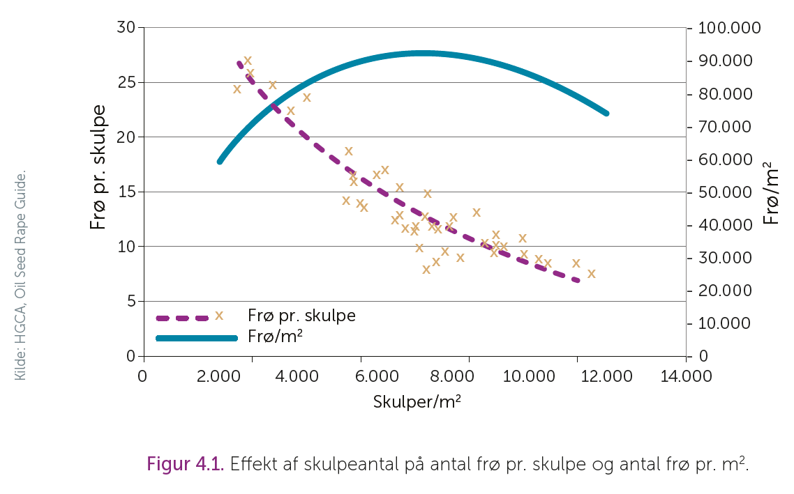
Korn, raps & bælgsæd 2017

Slide 2
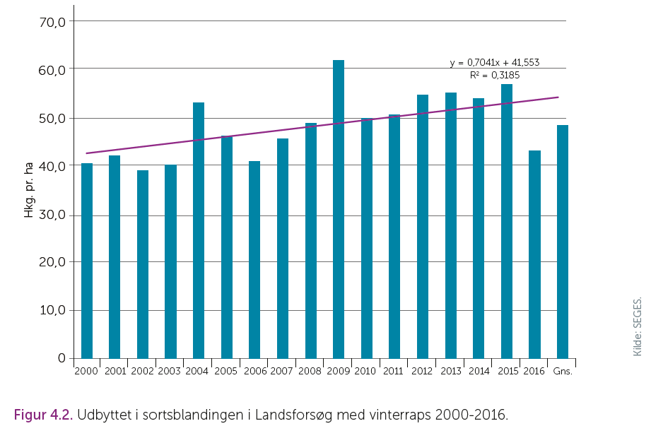
Korn, raps & bælgsæd 2017

Slide 3
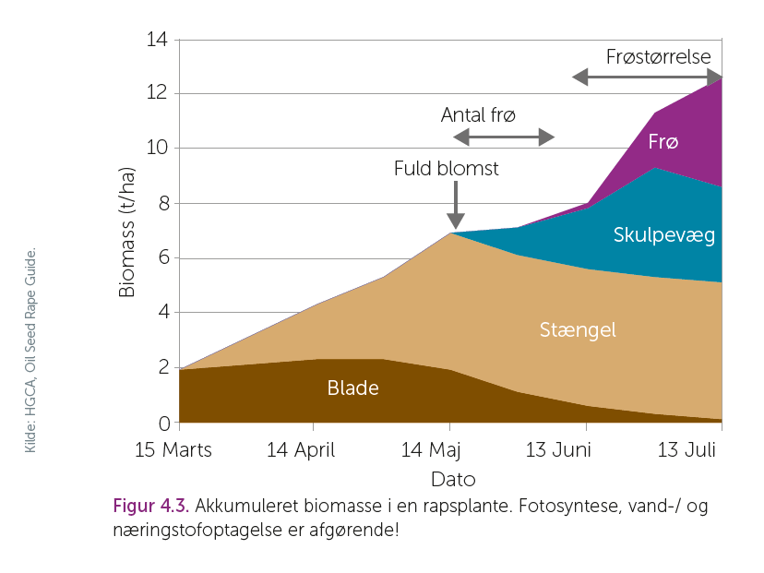
Korn, raps & bælgsæd 2017

Slide 4
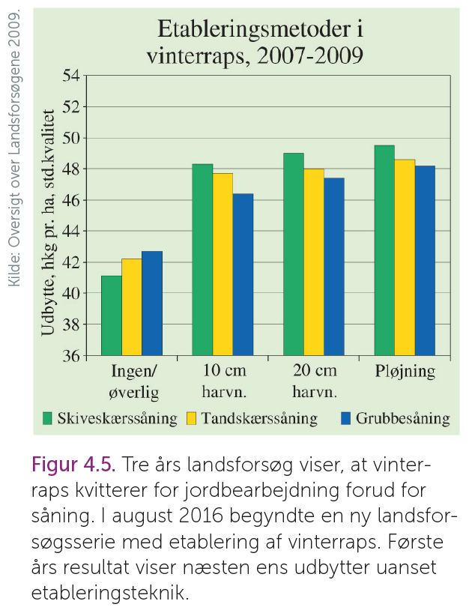
Korn, raps & bælgsæd 2017

Slide 5
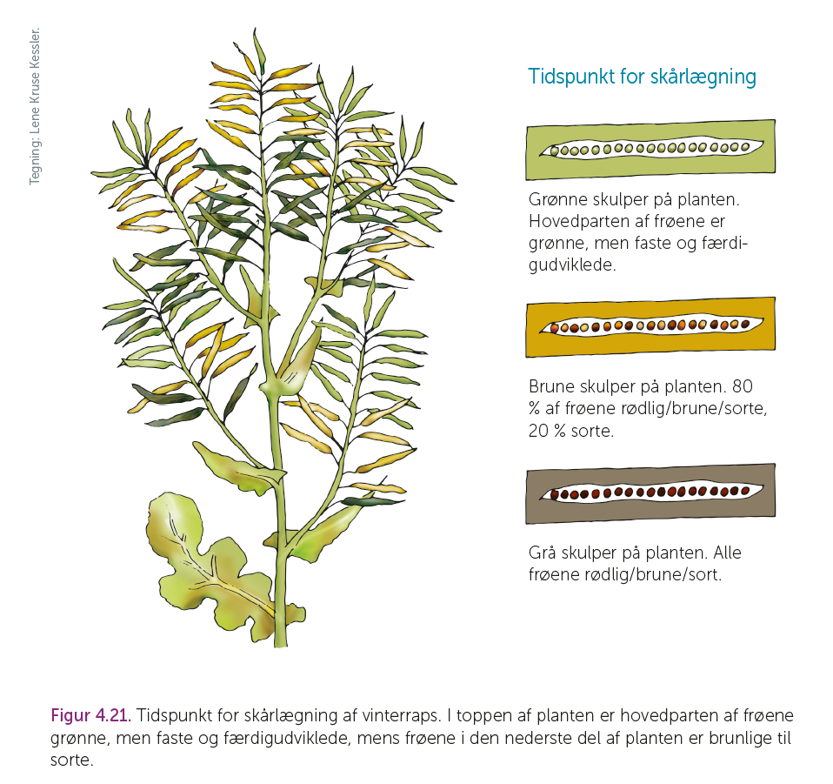
Korn, raps & bælgsæd 2017

Slide 6
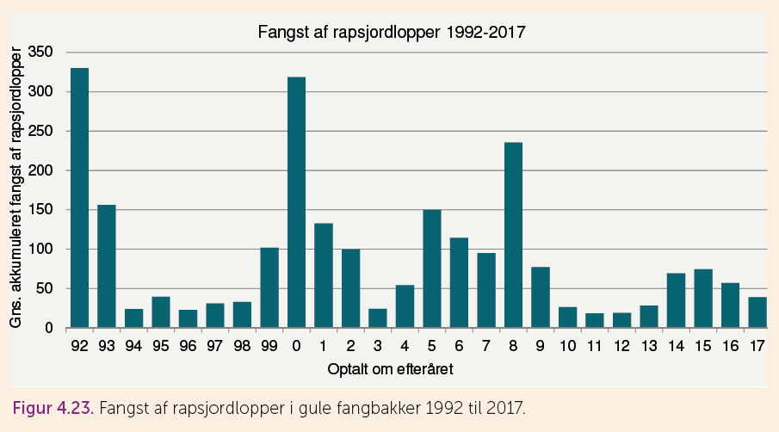
Korn, raps & bælgsæd 2017

